Slide 1

Blåtunge påvist i Norge
– sjukdom, symptom og smittevern
27.09.2024 – Mattilsynet, Veterinærinstituttet og Animalia

Slide 2
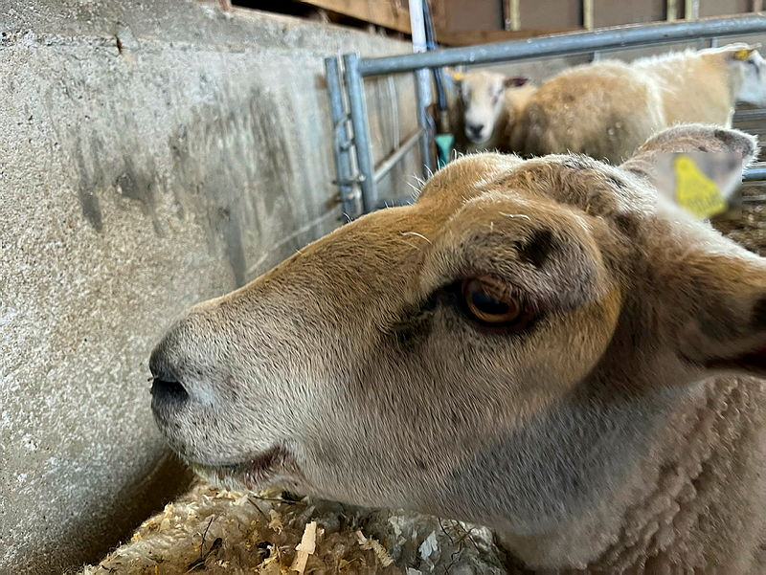
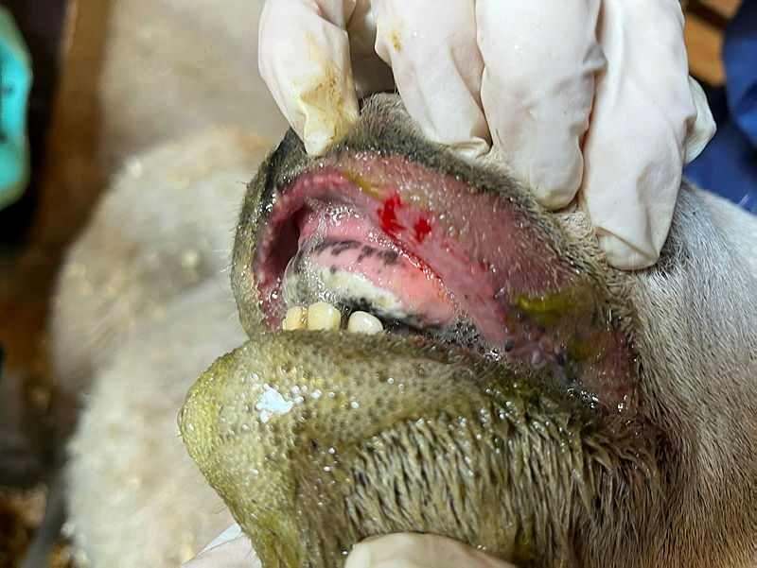
Hva er blåtunge?
Alvorlig sjukdom som angriper drøvtyggere, nå påvist i flere sauehold og storfehold i Agder i september 2024
Liste 1-sjukdom – enhver mistanke meldes fra til Mattilsynet (Tlf. 22 40 00 00)
Det er mistanke om smitte i andre sauehold og storfehold i Agder, Rogaland, Østfold og Asker
Pågående utbrudd i flere europeiske land det siste året
Første påvisning i Norge siden 2009
Sau med symptomer på blåtunge og hovent ansikt. Bildet er tatt av sau på en bondegård i Agder i september 2024.
Foto: Annette Hegermann Kampen
Sau med symptomer på blåtunge og blødning og skum fra munn. Bildet er tatt av sau på en bondegård i Agder i september 2024.
Foto: Annette Hegermann Kampen

Slide 3
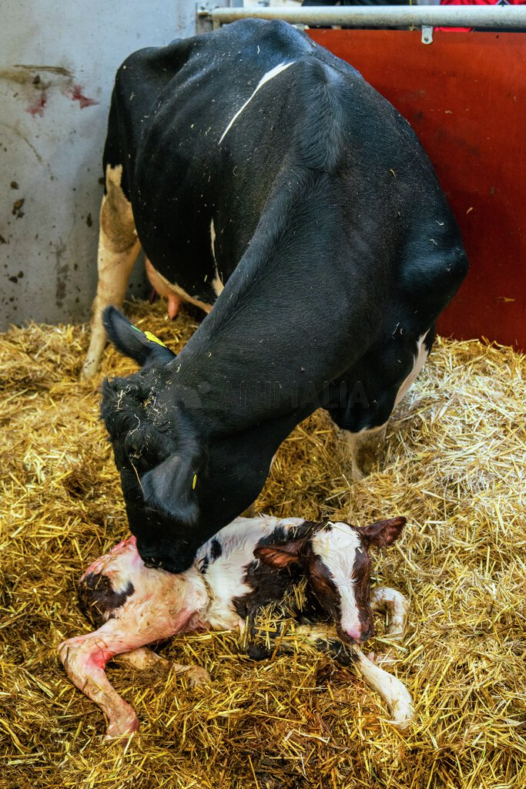
Sjukdomsoversikt – hvordan sprer blåtunge seg?
Blåtunge er et virus som overføres med blodsugende sviknott (Culicoides)
Sjukdommen smitter ikke mennesker
Virusbærende sviknott har trolig spredt seg med vinden fra Danmark til Norge
Smitten overføres ikke direkte mellom dyr
Vertikal smitte (mor til foster) og smitte via sæd er mulig
Infisert utstyr kan også spre smitten
Illustrasjonsfoto: vertikal smitte.
Animalia / Jonas Ruud

Slide 4
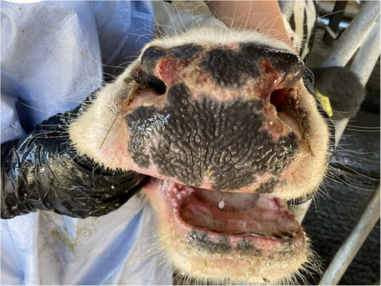
Sjukdomsoversikt – to veier til Norge
1. Spredning av infisert sviknott
  Sviknott (2-4 mm) kan overføre blåtungevirus ved å suge blod fra smittede dyr
  Ca. 40 arter av sviknott i Norge, noen kan overføre viruset
  Blåtunge er forårsaket av et orbivirus. I Europa har serotype 8 og 3 vært knyttet til nylige utbrudd
  Sviknott kan spres med vinden fra områder med smitte
2. Import av smittede drøvtyggere og kameldyr
  Infiserte dyr som importeres kan spre viruset til norske sviknott
  Importeres svært lite mottagelige dyr til Norge,
  og dermed en lite sannsynlig smittevei
Sår på nese og rennende nese.
Foto: René van den Brom (Royal GD, Netherlands)

Slide 5
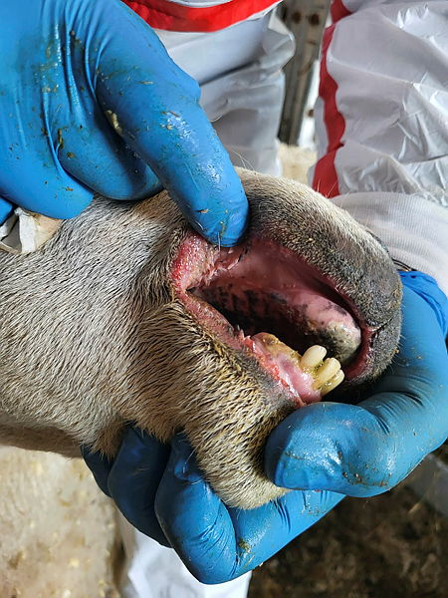
Når bør du mistenke blåtunge?
Feber, sår rundt munn og nese, hevelser hode, sikling, og/eller halthet hos sauer, geiter eller storfe
Sauer får ofte de alvorligste symptomene, mens storfe og geit viser mildere tegn og kan være friske smittebærere
Lama, alpakka og ville drøvtyggere som rådyr, hjort og elg kan også smittes og bære viruset
Kystnære områder i sør er mer utsatt
Lav terskel for varsling og tidlig varsling er avgjørende
Sau med symptomer på blåtunge i munnen.
Bildene viser sau fra en bondegård i Kristiansand
og er tatt 11. september 2024.
Foto: Marie Myklatun Krosness

Slide 6
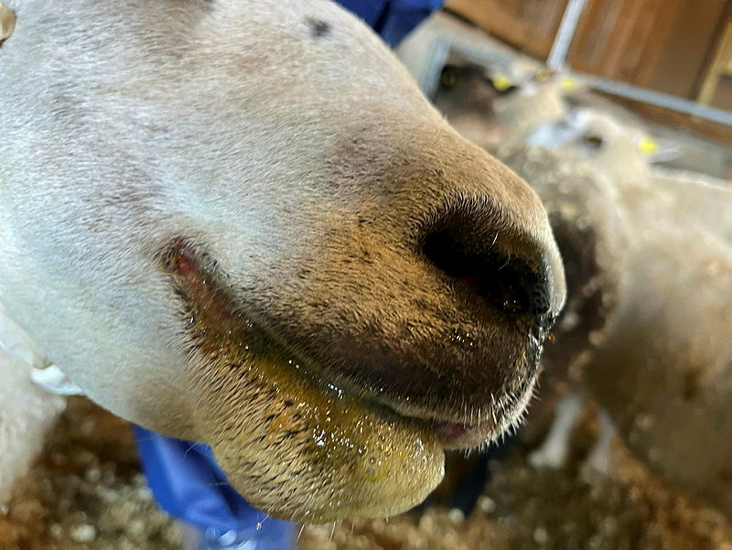
Symptomer hos småfe
Det er sau som normalt får de alvorligste symptomene
  Feber og nedsatt allmenntilstand
  Skummende sikling
  Rennende nese og øyne
  Betennelse i munnslimhinne med sår
  og skorper i og rundt munn/lepper
  Hevelse i hodet, svullen tunge
  Halthet
  Betennelse i klauvranden
Hold nøye oppsyn med dyr i utsatte områder
Sau med symptomer på blåtunge og som sikler. Bildet er tatt av sau på en gård i Agder i september 2024.
Foto: Annette Hegermann Kampen

Slide 7
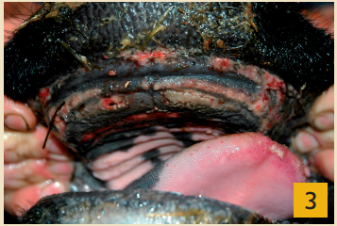
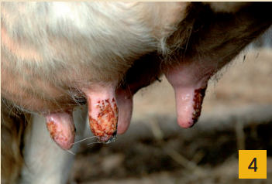
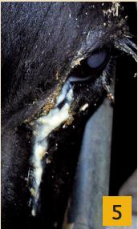
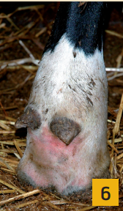
Symptomer hos storfe
Storfe har ofte mildere symptomer enn sauer, noe som gjør dem vanskeligere å oppdage
  Feber og nedsatt allmenntilstand
  Neseflod, skorper og småsår rundt nese
  Sårdannelser i munnen, sikling (3)
  Hevelse og sårdannelser på spenene (4)
  Hevelser i hode/nakke
  Rennende øyne (5)
  Hevelse og ømhet i klauvrand (6)
Hold nøye oppsyn med dyr i utsatte områder
Foto: Evert van Leeuwen og Roger Vrouenraets.
Fra brosjyren «Beredskap Blåtunge»

Slide 8
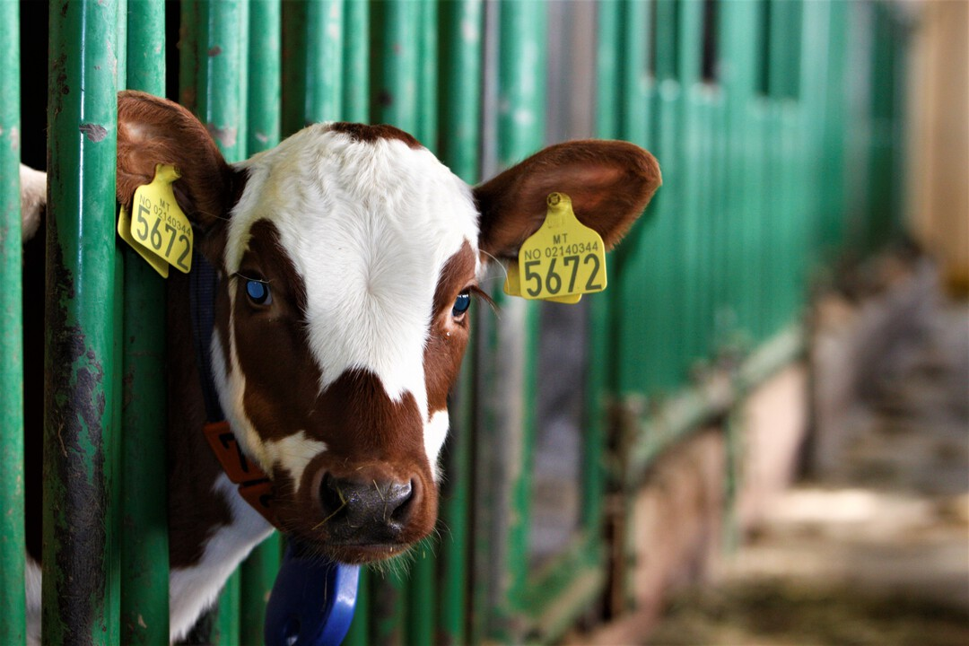
Hvordan beskytte dyra mot smitte?
Sviknotten er mest aktiv ved soloppgang og solnedgang, og dyra stikkes hovedsakelig utendørs
Reduser risikoen for smitte ved å beskytte dyra mot sviknott:
  Ta dyr inn om kvelden og natta
  Velg tørre og vindutsatte beiteområder
  Unngå beiteområder nær vann og vegetasjon som tiltrekker sviknott
  Unngå enhver dyresamling
Stor usikkerhet rundt effekt av antiparasittære insektmidler på sviknott
Illustrasjonsfoto: Hold dyr innendørs om natta for å redusere smitterisikoen.
Foto: Animalia / Grethe Ringdal

Slide 9
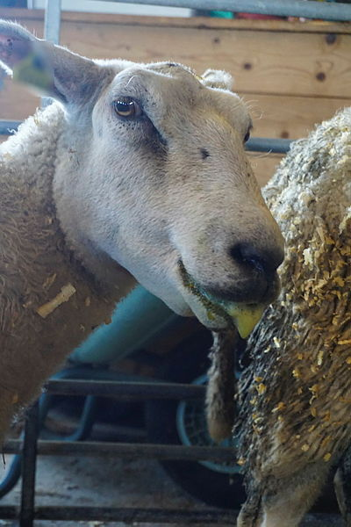
Hva gjør du ved mistanke om blåtunge?
Ta kontakt med din praktiserende veterinær
Varsle Mattilsynet umiddelbart
Tlf. 22 40 00 00
Sau med symptomer på blåtunge. Bildene viser sau fra en gård i Kristiansand og er tatt 11. september 2024.
Foto: Annette Hegermann Kampen

Slide 10
Mer informasjon
www.animalia.no
www.vetinst.no
www.mattilsynet.no / Tlf. 22 40 00 00
Mattilsynet – Faktaside om blåtunge
Veterinærinstituttet – Faktaside om blåtunge
Veterinærinstituttet – Statusside som oppdateres daglig
Animalia – Aktueltsak om blåtunge

